Slide 1
TRƯỜNG THPT BUÔN HỒ
TỔ SINH HỌC VÀ CÔNG NGHỆ
Chào mừng quý thầy cô giáo
và các em học sinh!
Giáo viên: VƯƠNG THÚY HẰNG

Slide 2
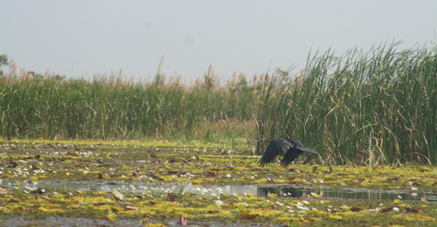
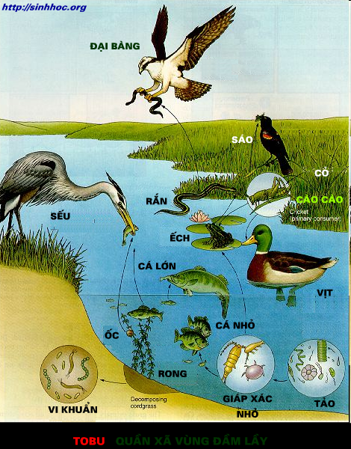
Quan sát hình ảnh sau. Hãy dự đoán và viết ra một đặc điểm khác biệt giữa tổ chức sống trong bức tranh và quần thể sinh vật (1p30s)
HOẠT ĐỘNG KHỞI ĐỘNG
Mỗi nhóm cử 1 HS lên bảng để hoàn thành nhiệm vụ học tập (Nhóm lên sau không viết trùng đặc điểm với nhóm lên trước)
Hình 1. Vùng đầm lầy ở U Minh

Slide 3
HOẠT ĐỘNG KHỞI ĐỘNG
1. Quần xã sinh vật là gì?
2. Quần xã sinh vật có những đặc trưng nào?
3. Các mối quan hệ sinh thái trong QXSV.
4. Quá trình hình thành quần xã sinh vật diễn ra như thế nào?
Chương II
QUẦN XÃ
SINH VẬT
Hình 1. Vùng đầm lầy ở U Minh

Slide 4
Chương II QUẦN XÃ SINH VẬT
Tiết 43 – Bài 40
QUẦN XÃ SINH VẬT VÀ MỘT SỐ ĐẶC TRƯNG CƠ BẢN CỦA QUẦN XÃ

Slide 5
Bài 40: QUẦN XÃ SINH VẬT VÀ
MỘT SỐ ĐẶC TRƯNG CƠ BẢN CỦA QUẦN XÃ
I. KHÁI NIỆM QUẦN XÃ SINH VẬT
Tương tác giữa quần thể với các nhân tố sinh thái của môi trường
QT A
Tác động qua lại giữa các quần thể trong quần xã sinh vật
QT B
QT C
Quần xã sinh vật là gì?
Cho 1 ví dụ minh họa?
Quần xã sinh vật

Slide 6
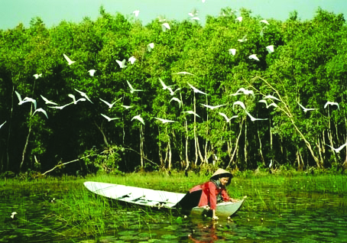
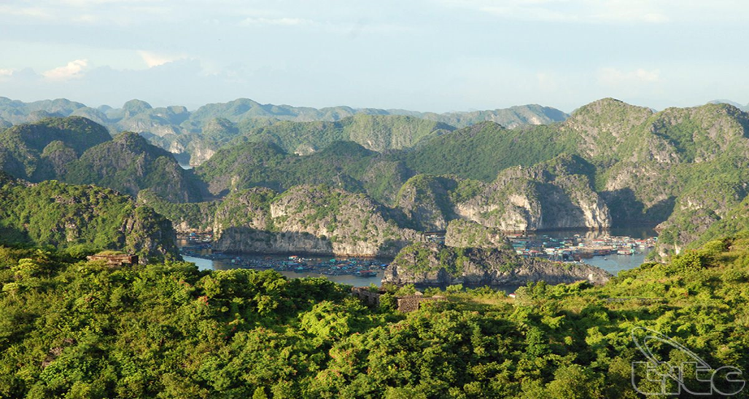
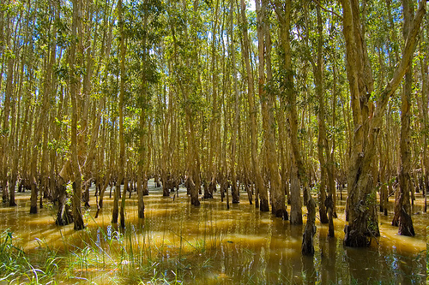
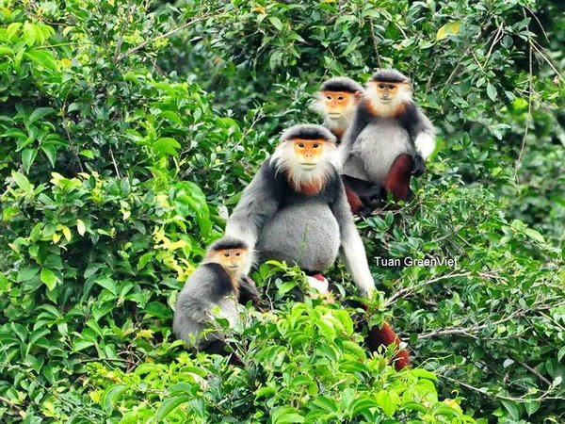
Bài 40: QUẦN XÃ SINH VẬT VÀ
MỘT SỐ ĐẶC TRƯNG CƠ BẢN CỦA QUẦN XÃ
II. MỘT SỐ ĐẶC TRƯNG CƠ BẢN CỦA QUẦN XÃ
1. Đặc trưng về thành phần loài trong quần xã
Quần xã rừng U minh.
Quần xã Vườn Quốc gia Cát bà.
Cây Tràm ở quần xã rừng U minh.
Voọc đầu trắng ở đảo Cát Bà.

Slide 7
Bài 40: QUẦN XÃ SINH VẬT VÀ
MỘT SỐ ĐẶC TRƯNG CƠ BẢN CỦA QUẦN XÃ
II. MỘT SỐ ĐẶC TRƯNG CƠ BẢN CỦA QUẦN XÃ
1. Đặc trưng về thành phần loài trong quần xã
Nhiệm vụ học tập: Thảo luận nhóm và hoàn thành các nhiệm vụ học tập (5p)
Học sinh nghiên cứu hình 1: Quần xã rừng U Minh; hình 2: Quần xã Vườn Quốc gia Cát Bà.
Nêu nhận xét về độ đa dạng về loài của 2 quần xã minh họa ở hình 1 và hình 2. ( đánh giá mức độ nhiều hay ít về số lượng loài, số lượng cá thể của mỗi loài, ổn định biến động hay suy thoái)
Trong QX rừng U Minh, Cây Tràm vừa là loài ưu thế vừa là loài đặc trưng, Voọc đầu trắng là loài chỉ có ở Đảo Cát Bà (loài đặc trưng). Vì sao?
3. Phân biệt loài ưu thế và loài đặc trưng
Hướng dẫn thực hiện nhiệm vụ học tập.
Thảo luận nhóm, trả lời các câu hỏi 1, 2, 3.
Thống nhất ý kiến trong nhóm
Báo cáo kết quả thảo luận
Nhận xét, đánh giá và hoàn thiện kiến thức

Slide 8
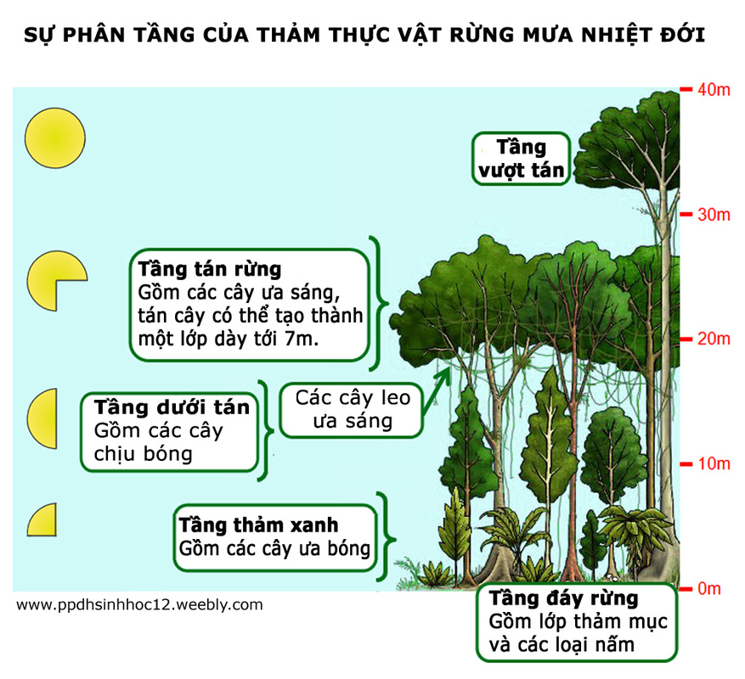
Bài 40: QUẦN XÃ SINH VẬT VÀ
MỘT SỐ ĐẶC TRƯNG CƠ BẢN CỦA QUẦN XÃ
Bài 40: QUẦN XÃ SINH VẬT VÀ
MỘT SỐ ĐẶC TRƯNG CƠ BẢN CỦA QUẦN XÃ
Bài 40: QUẦN XÃ SINH VẬT VÀ
MỘT SỐ ĐẶC TRƯNG CƠ BẢN CỦA QUẦN XÃ
II. MỘT SỐ ĐẶC TRƯNG CƠ BẢN CỦA QUẦN XÃ
2. Đặc trưng về phân bố cá thể trong không gian của quần xã

Slide 9
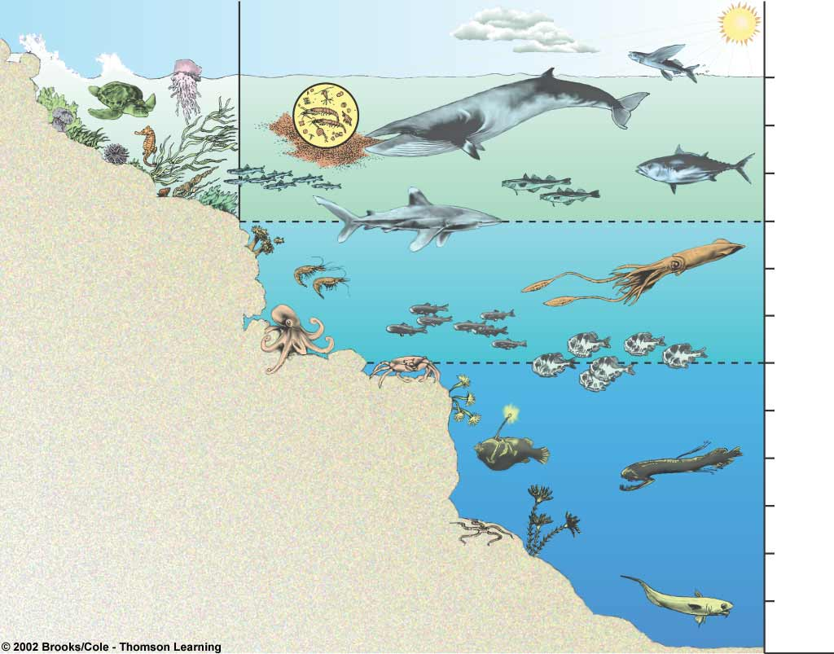
Bài 40: QUẦN XÃ SINH VẬT VÀ
MỘT SỐ ĐẶC TRƯNG CƠ BẢN CỦA QUẦN XÃ
II. MỘT SỐ ĐẶC TRƯNG CƠ BẢN CỦA QUẦN XÃ
2. Đặc trưng về phân bố cá thể trong không gian của quần xã
Độ sâu (m)
Vùng gần bờ
Vùng ven bờ
Vùng ngoài khơi
0
Tầng trên
50
100
200
500
Tầng giữa
1,000
1,500
2,000
3,000
4,000
Tầng đáy
5,000
10,000
Sự phân tầng ở đại dương

Slide 10
Bài 40: QUẦN XÃ SINH VẬT VÀ
MỘT SỐ ĐẶC TRƯNG CƠ BẢN CỦA QUẦN XÃ
Bài 40: QUẦN XÃ SINH VẬT VÀ
MỘT SỐ ĐẶC TRƯNG CƠ BẢN CỦA QUẦN XÃ
Bài 40: QUẦN XÃ SINH VẬT VÀ
MỘT SỐ ĐẶC TRƯNG CƠ BẢN CỦA QUẦN XÃ
III. QUAN HỆ GIỮA CÁC LOÀI TRONG QUẦN XÃ SINH VẬT.
1. Các mối quan hệ sinh thái
Cộng sinh
Quan hệ hỗ trợ
Hợp tác
Hội sinh
Cạnh tranh
Kí sinh
Quan hệ đôi kháng
Ức chế - cảm nhiễm
SV này ăn SV khác

Slide 11
Bài 40: QUẦN XÃ SINH VẬT VÀ
MỘT SỐ ĐẶC TRƯNG CƠ BẢN CỦA QUẦN XÃ
III. QUAN HỆ GIỮA CÁC LOÀI TRONG QUẦN XÃ SINH VẬT.
1. Các mối quan hệ sinh thái
Nhiệm vụ học tập: Hoàn thành phiếu học tập số 1 – mối quan hệ sinh thái giữa các loài trong quần xã
Mối quan hệ | Quan hệ hỗ trợ |  |  | Quan hệ đối kháng
 | Cộng sinh | Hội sinh | Hợp tác | Cạnh tranh | Kí sinh | SV này ăn SV khác | Ức chế cảm nhiễm
Ví dụ
Hướng dẫn thực hiện nhiệm vụ học tập (4p)
Nghiên cứu đặc điểm mối quan hệ giữa các sinh vật trong quần xã và quan sát các ví dụ mối quan hệ sinh thái giữa các loài trong QX. Thảo luận nhóm
1. Chọn 3 ví dụ khác nhau → xác định mối quan hệ sinh thái của chúng trong quần xã → phân tích làm rõ loài sinh vật được lợi và loài bị hại (nếu có) như thế nào trong mqh đó.
2. Ghi kết quả vào phiếu học tập → gắn lên bảng phụ 2 ví dụ tương ứng với 2 mối quan hệ sinh thái khác nhau đã xác định.
(lưu ý: Mỗi nhóm chỉ gắn 2 ví dụ khác nhau, nhóm lên sau có ví dụ không được trùng với nhóm lên trước, thời gian bắt đầu tính sau 1 phút)
3. Nhận xét, bổ sung và hoàn thiện kiến thức.

Slide 12
Bài 40: QUẦN XÃ SINH VẬT VÀ
MỘT SỐ ĐẶC TRƯNG CƠ BẢN CỦA QUẦN XÃ
III. QUAN HỆ GIỮA CÁC LOÀI TRONG QUẦN XÃ SINH VẬT.
1. Các mối quan hệ sinh thái
Mối quan hệ |  | Đặc điểm
Hỗ trợ | Cộng sinh | Hợp tác chặt chẽ giữa 2 hay nhiều loài và tất cả các loài tham gia cộng sinh đều có lợi.
 | Hội sinh | Hợp tác giữa 2 hay nhiều loài, trong đó 1 loài có lợi, còn loài kia không có lợi cũng chẳng có hại gì.
 | Hợp tác | Hợp tác giữa 2 hay nhiều loài và tất cả các loài tham gia hợp tác đều có lợi. Khác với cộng sinh, quan hệ hợp tác không phải là quan hệ chặt chẽ và nhất thiết phải có đối với mỗi loài.
Đối kháng | Cạnh tranh | Các loài tranh giành nguồn sống như thức ăn, chỗ ở ...trong mối quan hệ này, các loài đều bị ảnh hưởng bất lợi, tuy nhiên có một loài sẽ thắng thế còn các loài khác bị hại hoặc cả 2 đều bị hại.
 | SV này ăn SV khác | Một loài sử dụng loài khác làm thức ăn, bao gồm : quan hệ giữa động vật ăn thực vật, động vật ăn thịt (vật ăn thịt - con mồi) và thực vật bắt sâu bọ.
 | Kí sinh | Một loài sống nhờ trên cơ thể của loài khác, lấy các chất nuôi sống cơ thể từ loài đó. Sinh vật “kí sinh hoàn toàn” không có khả năng tự dưỡng, sinh vật “nửa kí sinh” vừa lấy các chất nuôi sống từ sinh vật chủ, vừa có khả năng tự dưỡng.
 | Ức chế - cảm mhiễm | Một loài sinh vật trong quá trình sống đã vô tình gây hại cho các loài sinh vật khác.

Slide 13
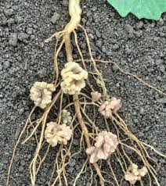
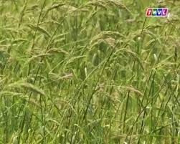
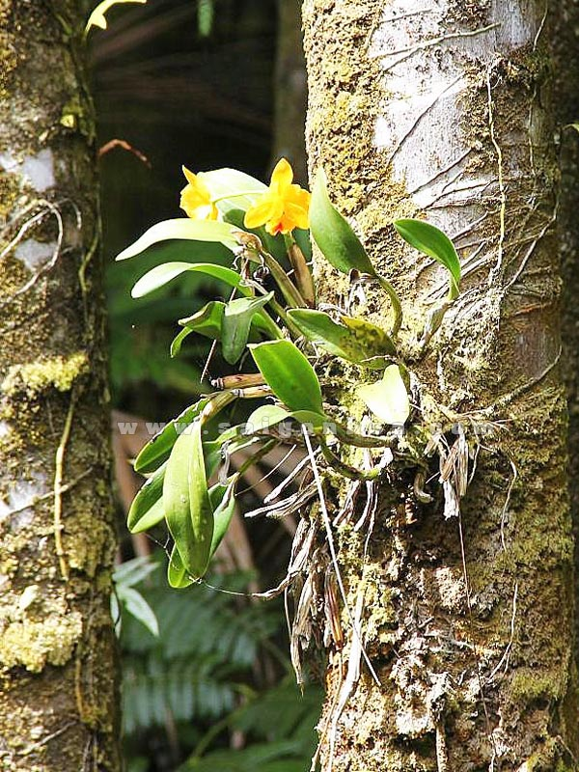
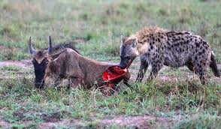
Bài 40: QUẦN XÃ SINH VẬT VÀ
MỘT SỐ ĐẶC TRƯNG CƠ BẢN CỦA QUẦN XÃ
III. QUAN HỆ GIỮA CÁC LOÀI TRONG QUẦN XÃ SINH VẬT.
1. Các mối quan hệ sinh thái
Vi khuẩn Rizobium và nốt sần của rễ cây họ đậu
Lúa và cỏ dại
Cây phong lan và cây gỗ
Linh cẩu và linh dương

Slide 14
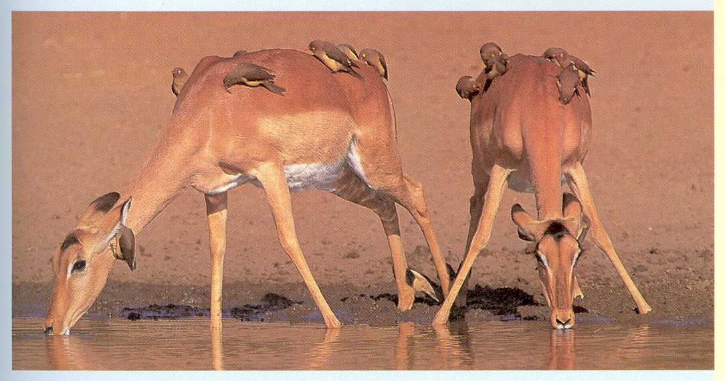
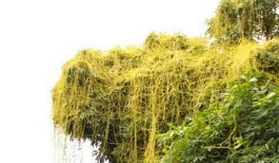
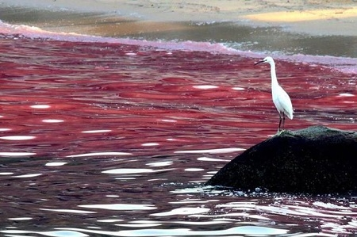
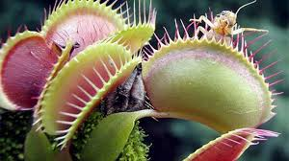
Bài 40: QUẦN XÃ SINH VẬT VÀ
MỘT SỐ ĐẶC TRƯNG CƠ BẢN CỦA QUẦN XÃ
III. QUAN HỆ GIỮA CÁC LOÀI TRONG QUẦN XÃ SINH VẬT.
1. Các mối quan hệ sinh thái
Chim mỏ đỏ và linh dương
Dây tơ hồng và cây bụi
Tảo (nở hoa) và tôm, cá, động vật ăn tôm, cá.
Thực vật bắt sâu bọ

Slide 15
Bài 40: QUẦN XÃ SINH VẬT VÀ
MỘT SỐ ĐẶC TRƯNG CƠ BẢN CỦA QUẦN XÃ
III. QUAN HỆ GIỮA CÁC LOÀI TRONG QUẦN XÃ SINH VẬT.
1. Các mối quan hệ sinh thái
Nhiệm vụ học tập: Hoàn thành phiếu học tập số 1 – mối quan hệ sinh thái giữa các loài trong quần xã
Mối quan hệ | Quan hệ hỗ trợ |  |  | Quan hệ đối kháng
 | Cộng sinh | Hội sinh | Hợp tác | Cạnh tranh | Kí sinh | SV này ăn SV khác | Ức chế cảm nhiễm
Ví dụ
Hướng dẫn thực hiện nhiệm vụ học tập (4p)
Nghiên cứu đặc điểm mối quan hệ giữa các sinh vật trong quần xã và quan sát các ví dụ mối quan hệ sinh thái giữa các loài trong QX. Thảo luận nhóm
1. Chọn 3 ví dụ khác nhau → phân tích làm rõ loài sinh vật được lợi và loài bị hại (nếu có) như thế nào trong mqh đó → xác định mối quan hệ sinh thái của chúng trong quần xã
2. Ghi kết quả vào phiếu học tập → gắn lên bảng phụ 2 ví dụ tương ứng với 2 mối quan hệ sinh thái đã xác định.
(lưu ý: Mỗi nhóm chỉ gắn 2 ví dụ khác nhau, nhóm lên sau có ví dụ không được trùng với nhóm lên trước, thời gian bắt đầu tính sau 1 phút)
3. Nhận xét, bổ sung và hoàn thiện kiến thức.

Slide 16
Bài 40: QUẦN XÃ SINH VẬT VÀ
MỘT SỐ ĐẶC TRƯNG CƠ BẢN CỦA QUẦN XÃ
III. QUAN HỆ GIỮA CÁC LOÀI TRONG QUẦN XÃ SINH VẬT.
1. Các mối quan hệ sinh thái
Mối quan hệ | Quan hệ hỗ trợ |  |  | Quan hệ đối kháng
 | Cộng sinh | Hội sinh | Hợp tác | Cạnh tranh | Kí sinh | SV này ăn SV khác | Ức chế cảm nhiễm
Ví dụ | Vi khuẩn Rizobium và nốt sần của rễ cây họ đậu | Cây phong lan và cây gỗ | Chim mỏ đỏ và linh dương | Lúa và cỏ dại | Dây tơ hồng và cây bụi | 1.Linh cẩu và linh dương 2.TV bắt sâu bọ | Tảo (nở hoa) và tôm, cá, động vật ăn tôm, cá.
Loài SV được lợi | VK: nơi ở Cây họ đậu: dinh dưỡng | Cây phong lan: nơi ở | Chim mỏ đỏ: thức ăn Linh dương: trừ được ĐV kí sinh là ve, béc | Cỏ dại: dinh dưỡng, ánh sáng… | Dây tơ hồng: chất dinh dưỡng | 1.Linh Cẩu: dinh dưỡng 2.TV: dinh dưỡng
Loài SV bị hại |  |  |  | Lúa | Cây bụi | 1.Linh dương 2.Sâu bọ | Tôm, cá… và Đv ăn tôm, cá…

Slide 17
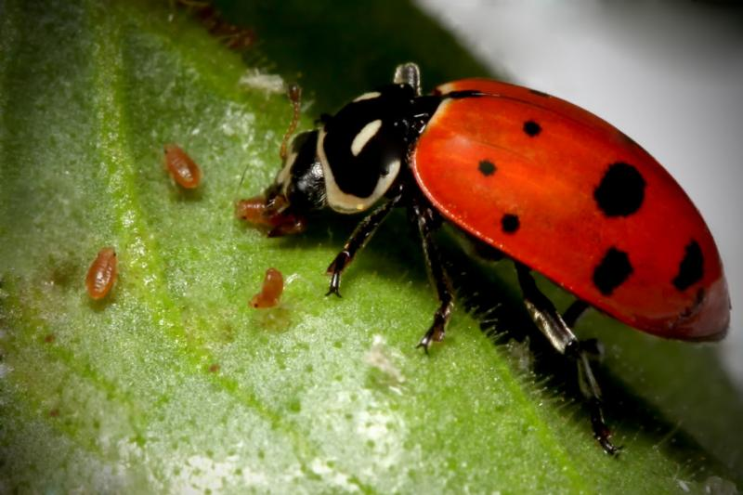
Bài 40: QUẦN XÃ SINH VẬT VÀ
MỘT SỐ ĐẶC TRƯNG CƠ BẢN CỦA QUẦN XÃ
Bài 40: QUẦN XÃ SINH VẬT VÀ
MỘT SỐ ĐẶC TRƯNG CƠ BẢN CỦA QUẦN XÃ
Bài 40: QUẦN XÃ SINH VẬT VÀ
MỘT SỐ ĐẶC TRƯNG CƠ BẢN CỦA QUẦN XÃ
Bài 40: QUẦN XÃ SINH VẬT VÀ
MỘT SỐ ĐẶC TRƯNG CƠ BẢN CỦA QUẦN XÃ
Bài 40: QUẦN XÃ SINH VẬT VÀ
MỘT SỐ ĐẶC TRƯNG CƠ BẢN CỦA QUẦN XÃ
III. QUAN HỆ GIỮA CÁC LOÀI TRONG QUẦN XÃ SINH VẬT.
2. Hiện tượng khống chế sinh học
Hiện tượng khống chế sinh học là gì?
Có ý nghĩa như thế nào trong nông nghiệp?
Bọ rùa ăn ấu trùng rệp sáp

Slide 18
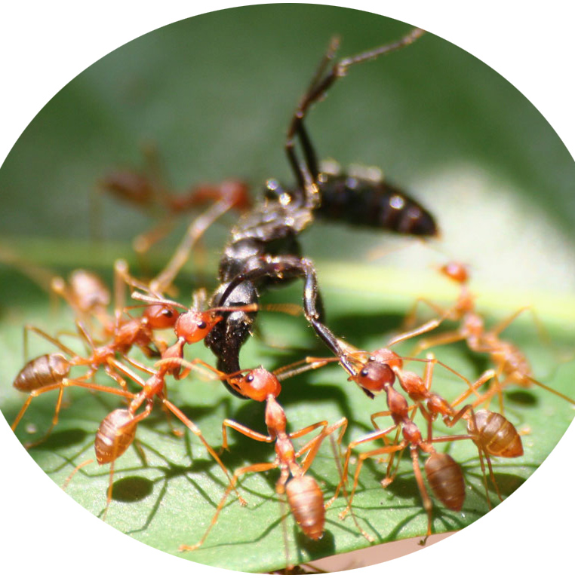
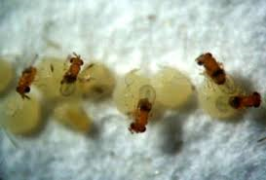
Bài 40: QUẦN XÃ SINH VẬT VÀ
MỘT SỐ ĐẶC TRƯNG CƠ BẢN CỦA QUẦN XÃ
III. QUAN HỆ GIỮA CÁC LOÀI TRONG QUẦN XÃ SINH VẬT.
2. Hiện tượng khống chế sinh học
Một số loài thiên địch
Kiến vàng- thiên địch lợi hại của nhà nông
Ong mắt đỏ kí sinh trên trứng sâu đục thân

Slide 19
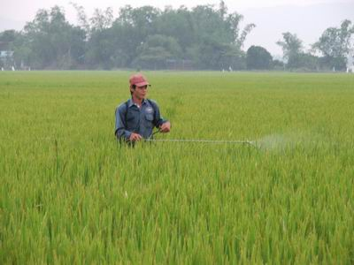
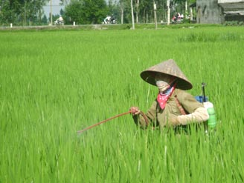
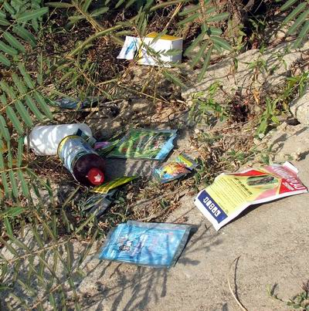
Sử dụng thiên địch, thuốc trừ sâu sinh học – giải pháp cho một nền nông nghiệp
Xanh – Sạch – Bền vững

Slide 20
HOẠT ĐỘNG LUYỆN TẬP
Câu 1: Tại sao các loài thường phân bố khác nhau trong không gian, tạo nên kiểu phân tầng hoặc những khu vực tập trung theo mặt phẳng ngang?
A
Do hạn chế về nguồn dinh dưỡng
B
Do nhu cầu sống khác nhau
C
Do mối quan hệ hỗ trợ giữa các loài
D
Do mối quan hệ cạnh tranh giữa các loài

Slide 21
HOẠT ĐỘNG LUYỆN TẬP
Câu2: Quan hệ giữa hai loài sinh vật, trong đó một loài có lợi còn một loài không có lợi hoặc không bị hại. Đó là quan hệ gì?
A
Quan hệ cộng sinh
B
Quan hệ hội sinh
C
Quan hệ hợp tác
D
Quan hệ đối kháng

Slide 22
HOẠT ĐỘNG LUYỆN TẬP
Câu 3: Quần thể ưu thế trong quần xã là quần thể có?
A
Vai trò quan trọng
B
Khả năng cạnh tranh cao
C
Sinh sản mạnh
D
Nhu cầu cao

Slide 23
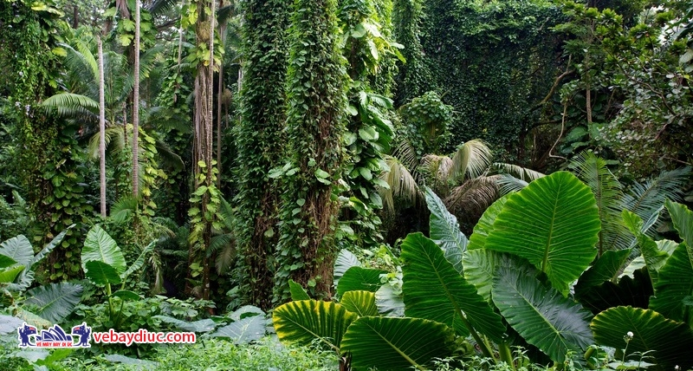
RỪNG MƯA NHIỆT ĐỚI
Giả sử rằng khu rừng này bị cháy. Em hãy dự đoán xem quần xã sinh vật này xẽ biến đổi như thế nào?

Slide 24
Trân trọng cảm ơn!

